Slide 2




VƯỢT CHƯỚNG
NGẠI VẬT

Slide 3


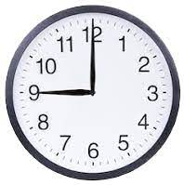



Câu 1: Đồng hồ chỉ mấy giờ ?
2
3
4
1
Hết giờ
5
A. 9 giờ
B. 10 giờ
C. 8 giờ

Slide 4





Câu 2: Đồng hồ chỉ mấy giờ?
2
3
4
1
Hết giờ
5
A. 11 giờ 30 phút
B. 12 giờ 30 phút
C. 12 giờ 15 phút

Slide 5

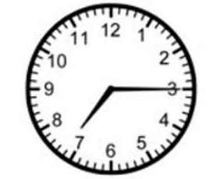


Câu 3: Đồng hồ chỉ mấy giờ ?
2
3
4
1
Hết giờ
5
A. 7 giờ
B. 7 giờ 30 phút
C. 7 giờ15 phút

Slide 6


Slide 8
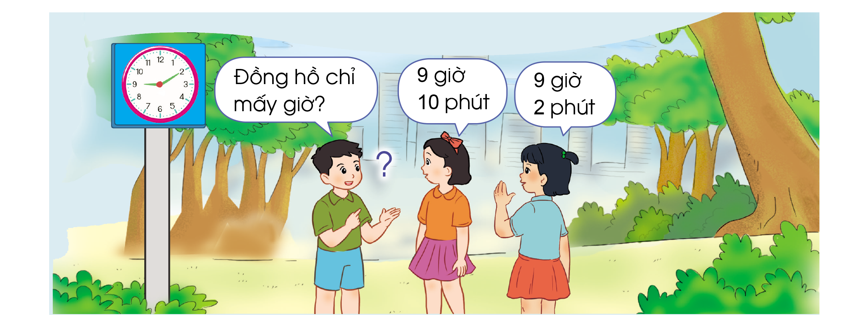

Slide 9
TOÁN
THỰC HÀNH XEM ĐỒNG HỒ
( Tiết 1)

Slide 10
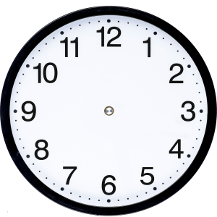

0
5
10
9 giờ 5 phút
9 giờ 10 phút

Slide 11
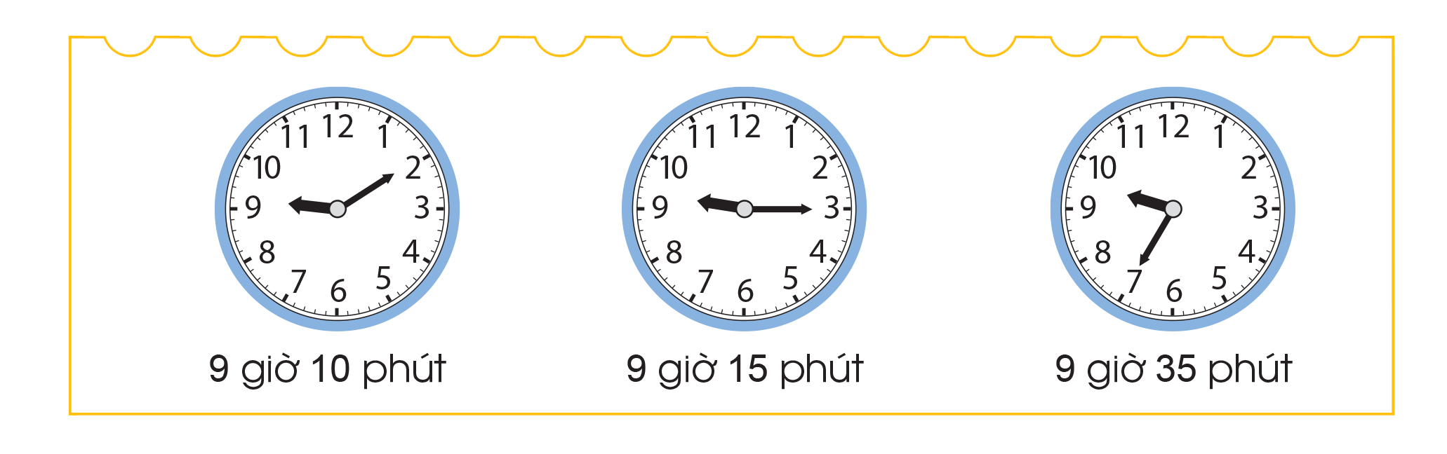
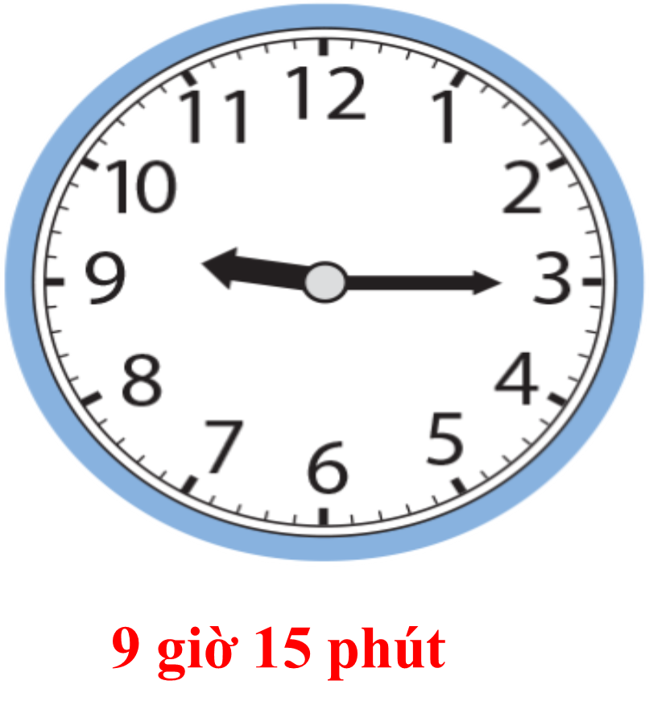
+ Lúc đồng hồ chỉ 9 giờ 10 phút, kim giờ và kim phút ở vị trí nào?
+ Nêu vị trí của kim phút khi đồng hồ chỉ 9 giờ 15 phút?
+ Từ 9 giờ 10 phút đến 9 giờ 15 phút là thêm mấy phút?
9 giờ 10 phút
9 giờ 15 phút

Slide 12
9 giờ 35 phút

Slide 13


Slide 14


Slide 15
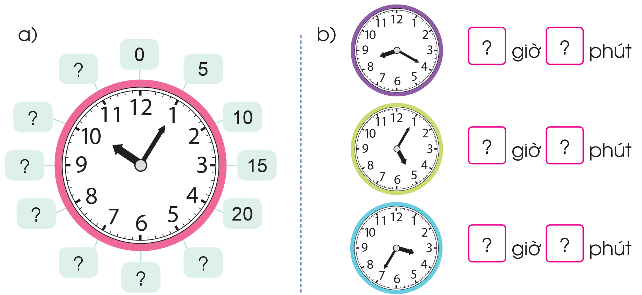
Bài 1: Số ?
8
20
55
50
5
5
45
40
3
35
35
25
30

Slide 16
Bài 2:
a) Quay kim đồng hồ để đồng hồ chỉ: 6 giờ 5 phút và 6 giờ 10 phút.
Từ 6 giờ 5 phút đến 6 giờ 10 phút là bao nhiêu phút?
b) Từ 11 giờ 25 phút đến 11 giờ 35 phút là bao nhiêu phút?

Slide 18
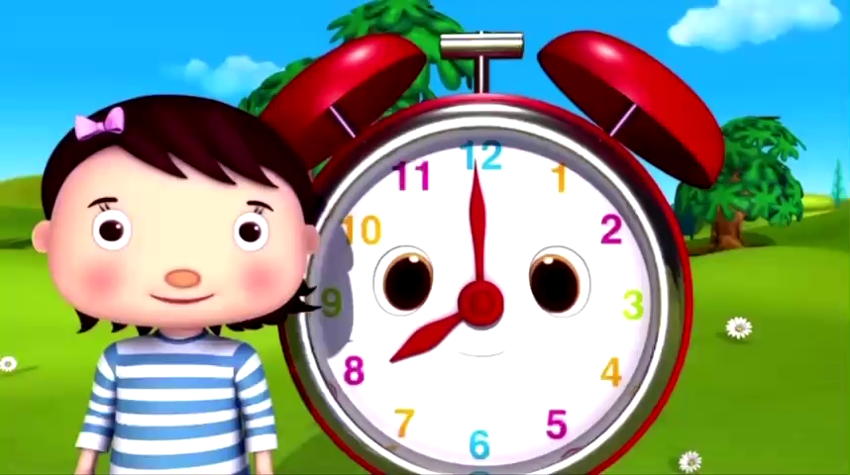

Slide 19



